Slide 1
18. juni
Mine studier – inngang til det digitale læringsmiljøet

Slide 2
Om prosjektet
Eies av Avdeling for kommunikasjon og har deltakere fra Seksjon for kommunikasjon, Seksjon for digitale tjenester og USIT
Skal lansere en inngangsvei til det digitale læringsmiljøet for studentene
Skal gi Mine studier innhold og tjenester som vil gi studentene bedre oversikt over studiehverdagen

Slide 3
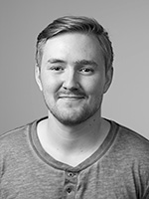
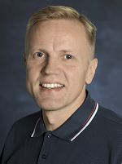
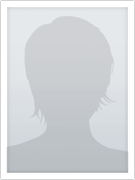
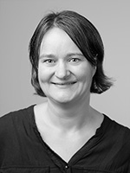
Prosjektgruppen
Aleksander Erichson
USIT
Terje Lynnebakken
Avdeling for kommunikasjon
Benjamin S. Myrstad
Seksjon for digitale tjenester
Monica Stamnes
USIT
Cecilie Aune, prosjektleder
Avdeling for kommunikasjon

Slide 4
Steg 1: Gi studenter snarveier til verktøy og tjenester
Prosjektet skal bygge ut Mine studier med snarveier til verktøy og tjenester som er viktige for studentene i studiehverdagen
Hvorfor starte med snarveier?
Ble brukertestet i Google design sprint om Mine studier høsten 2018, og godt mottatt
Basert på tidligere tilbakemeldinger fra studenter om at det er vanskelig å finne frem til verktøy og tjenester man har behov for i studiet
Har undersøkt om studentene faktisk ønsker dette via spørreundersøkelse i Mine studier

Slide 5
Undersøkelse i Mine studier
Periode: 21. februar til 2. mars
276 svar
Undersøkelsen lå ute inne i Mine studier
Vi fikk svar fra de som allerede bruker tjenesten, og som bruker Mine studier jevnlig
Spurte også om de kunne tenke seg å være med og gi flere tilbakemeldinger/brukerteste løsningen, og fikk mange positive svar

Slide 6
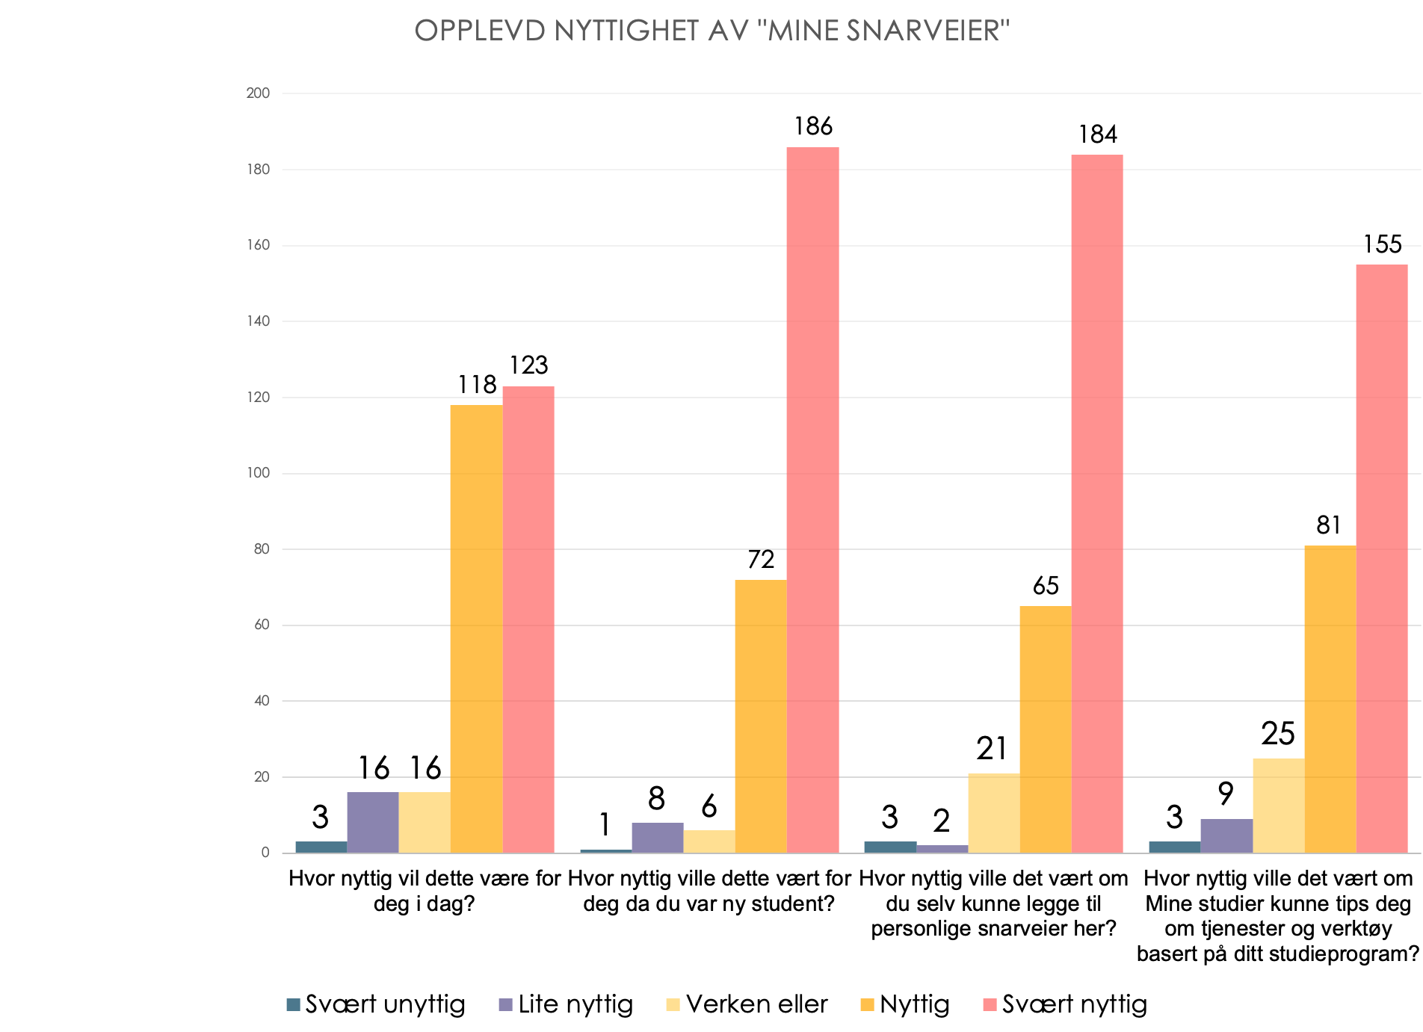
87 %
94 %
90 %
87 %

Slide 7
Notes:
Annet:
Legge til egne aktiviteter
Lenke til evaluering av forelesninger (Med)
Webmail uio
Salud
Direkte tilgang til fagressurser
Piazza
En oversikt over forelesninger slik at man slipper å bla fram og tilbake i ukene og heller gå i en «power point»-liste der alt ligger

Slide 8
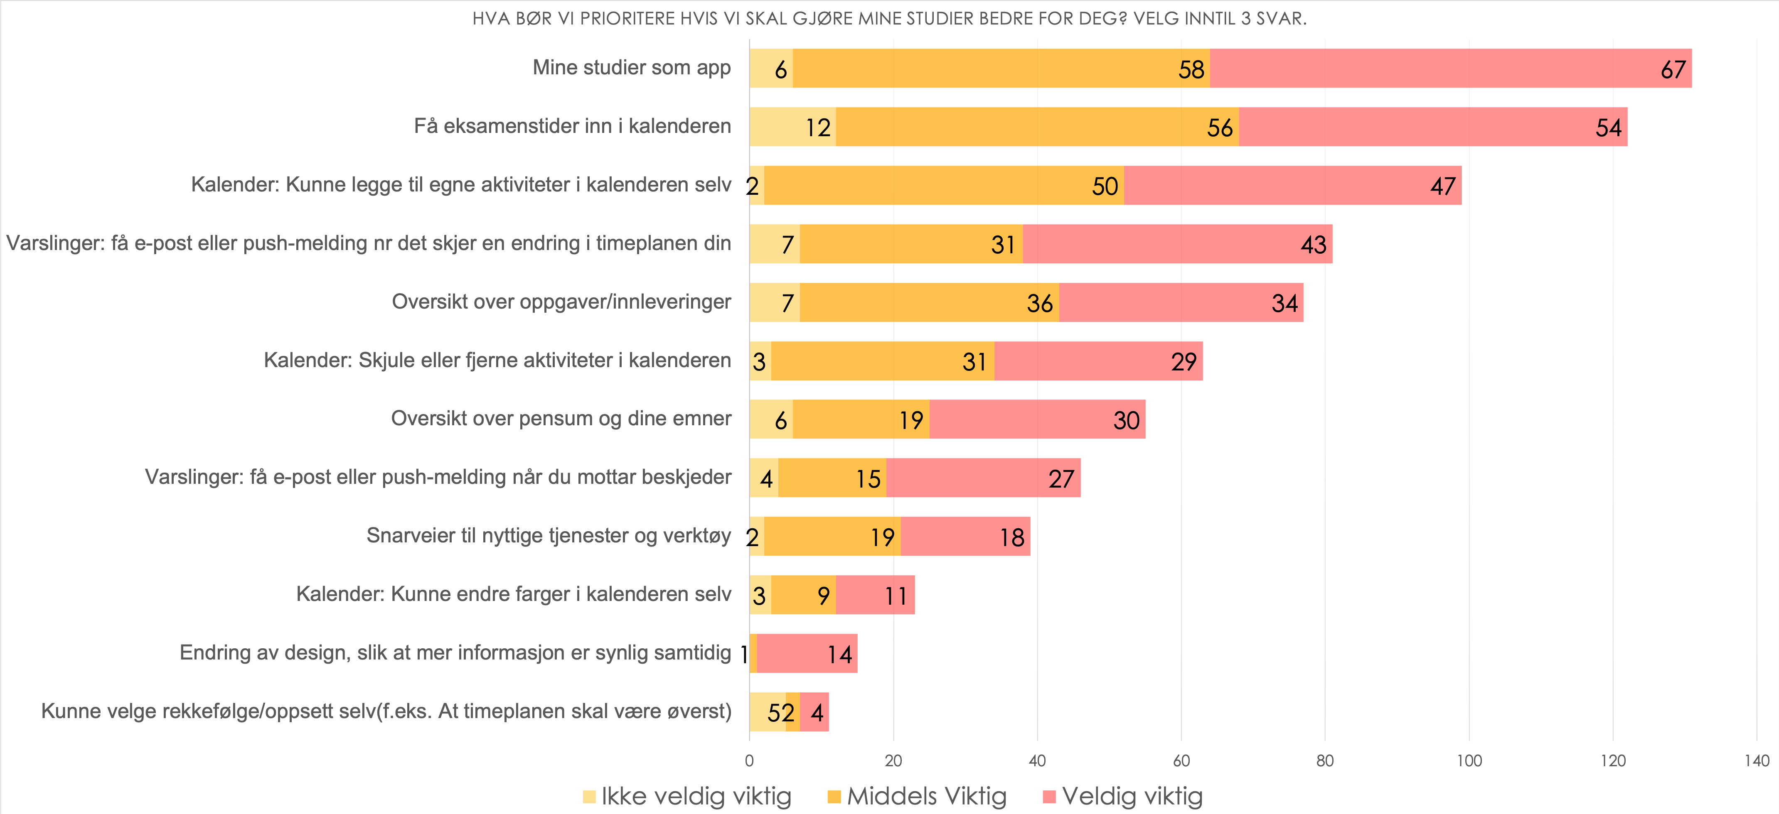
Hva bør vi prioritere hvis vi skal gjøre Mine studier bedre for deg? Velg inntil 3 svar.
Notes:
Aleksander tar nr 1-5
Martine tar resten
Martine ser på snarveier
Aleksander ser på «andre kommentarer»

Slide 9
Konseptskisser

Slide 13
